Slide 1

개발자 포트폴리오
장준혁
Wkdgmd7386@gmail.com

Slide 2
C
N
T
O
T
E
N
S
01
자기 소개
02
프로젝트
2. 1
웹 사이트 개발
2. 2
버스 알림이
4학년 2학기 학술제
2. 3
스마트 윈도우
03
캡스톤 디자인
블로그 소개

Slide 3
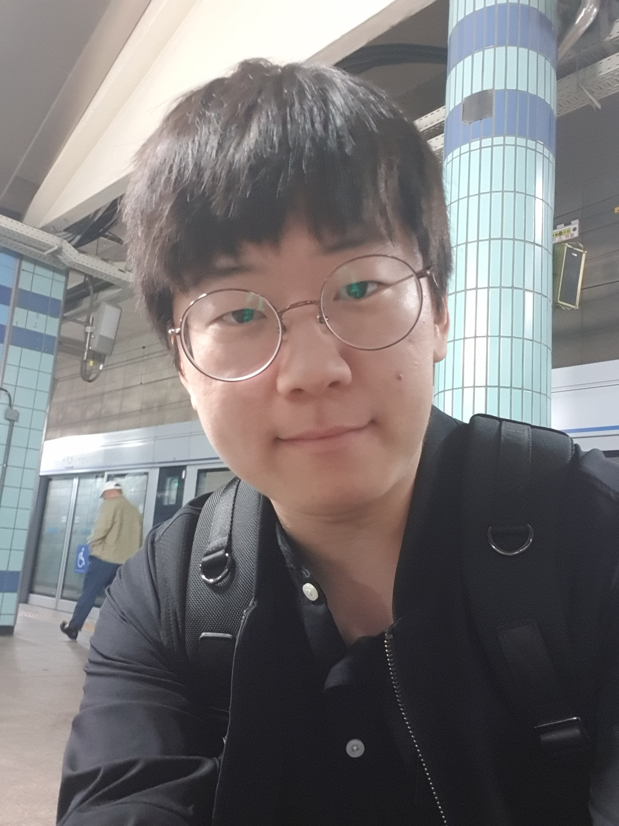
Part 1
자기 소개
장준혁 ( Jang JunHyeok )
평택대학교 정보통신학과 졸업
E-mail : wkdgmd7386@gmail.com
Github : https://github.com/miami1942
blog : https://blog.naver.com/wkdgmd7386
정보처리기사 보유
Java, MySQL, HTML, CSS, PHP, JavaScript

Slide 4
Part 2
프로젝트 – 웹 사이트 개발
프로젝트 설명
비트나미를 사용하여 개인서버로 가동
DB를 사용하여 게시글, 회원가입, 로그인을 구현
로그인이 되어야 DB에 접근하여 수정, 삭제, 글쓰기 등이 가능하며 회원정보는 session을 사용하여 유지된다.
담당 업무
개인 개발
사용 기술
HTML, CSS, PHP, JavaScript, MySQL

Slide 5
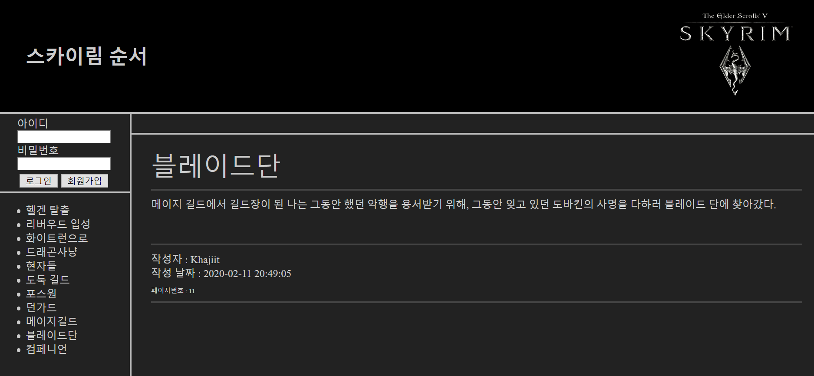
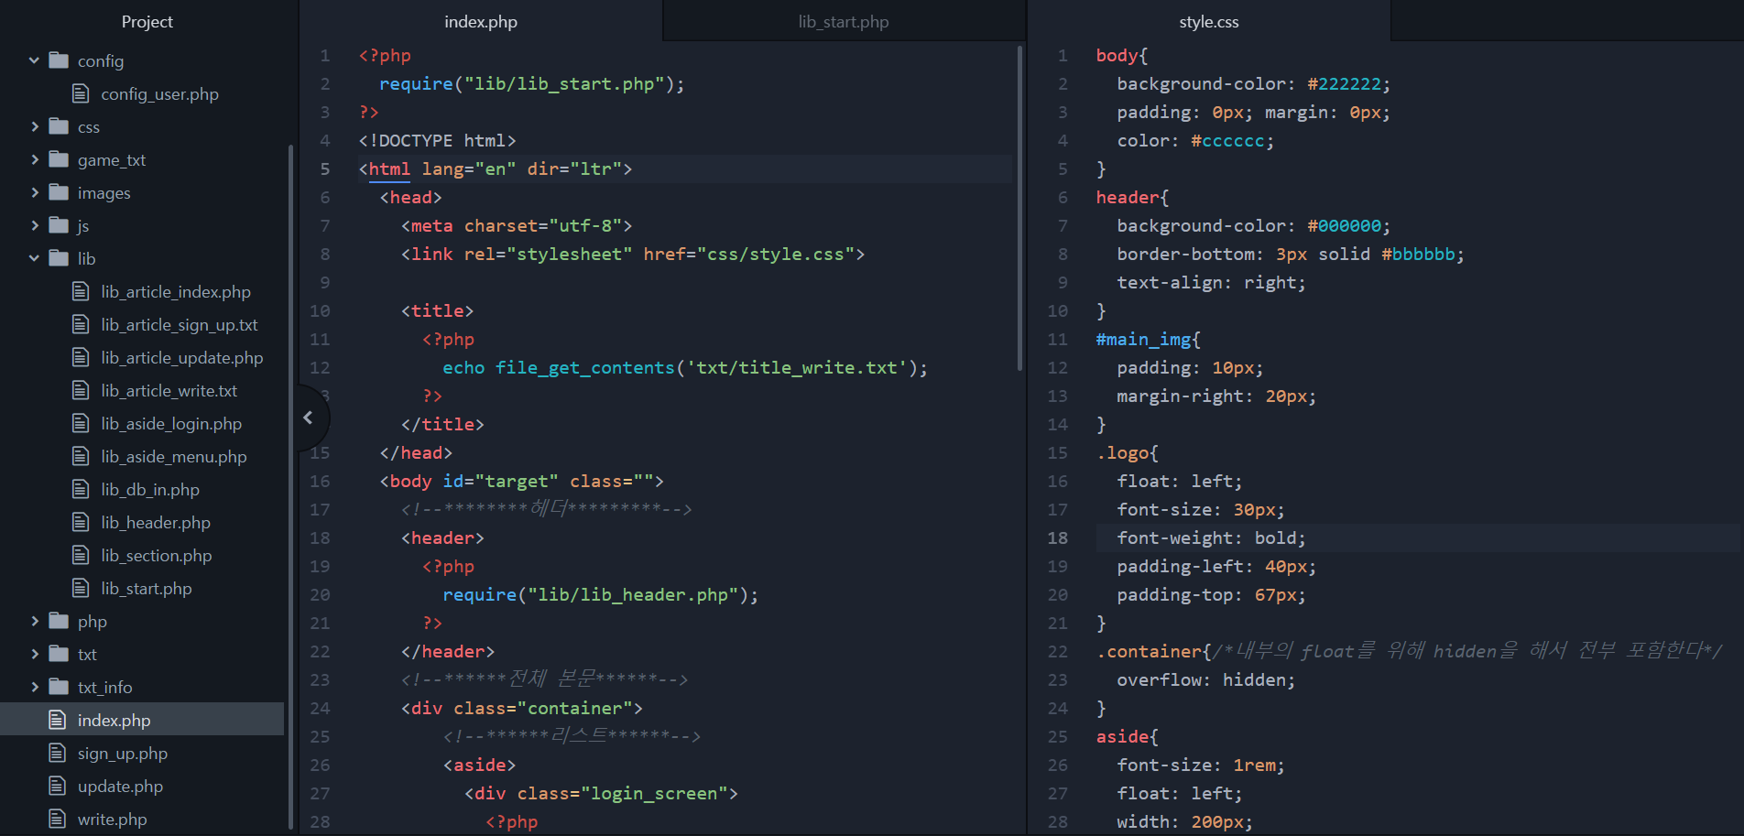
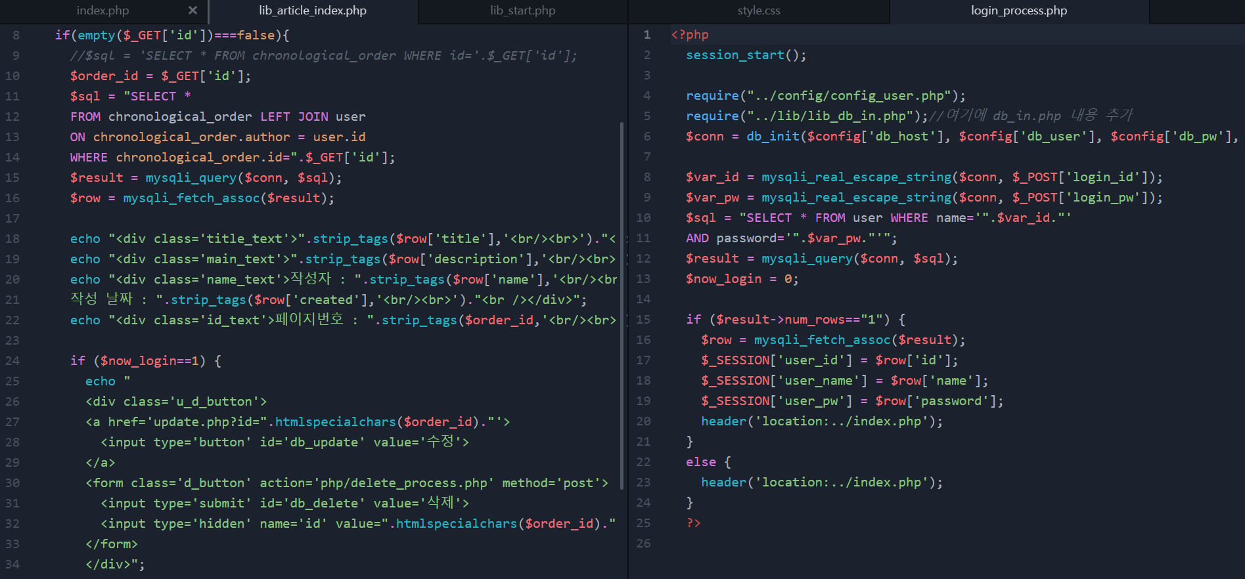
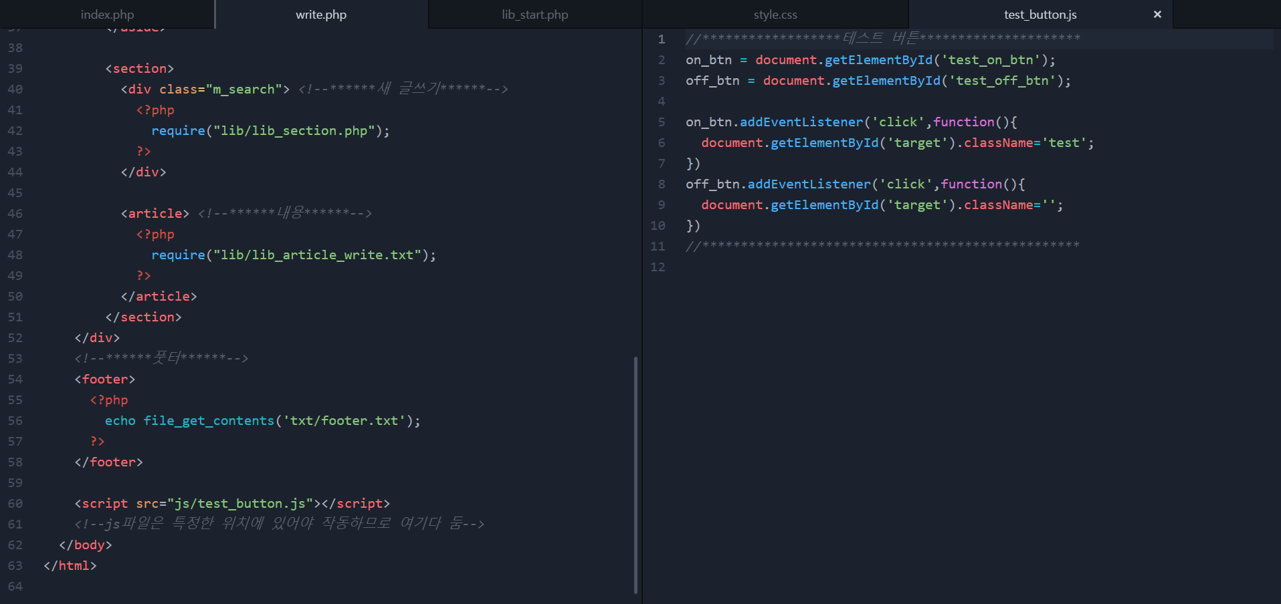
Part 2
프로젝트 – 웹 사이트 개발

Slide 6
Part 3
프로젝트 – 버스 알림이 (학술제)
프로젝트 설명
버스기사가 정거장을 지나쳐 버리는 것에서 고안
정거장에서 타고자 하는 버스를 선택하면 원격으로 버스에게 전달되어 기사가 이를 확인하고 정거장에 정차하는 시스템
담당 업무
개인 개발
사용 기술
Arduino, MIT App Inventor

Slide 7
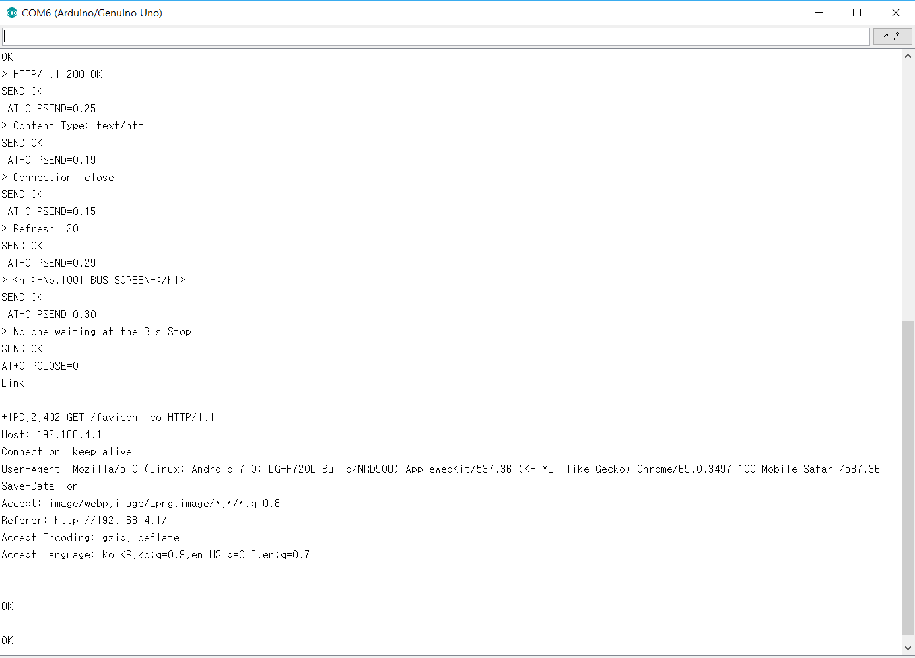
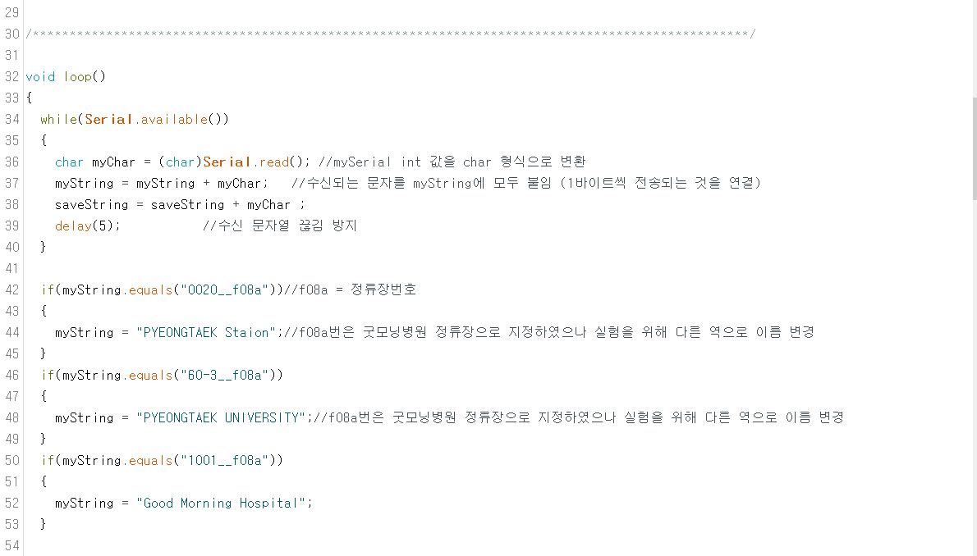
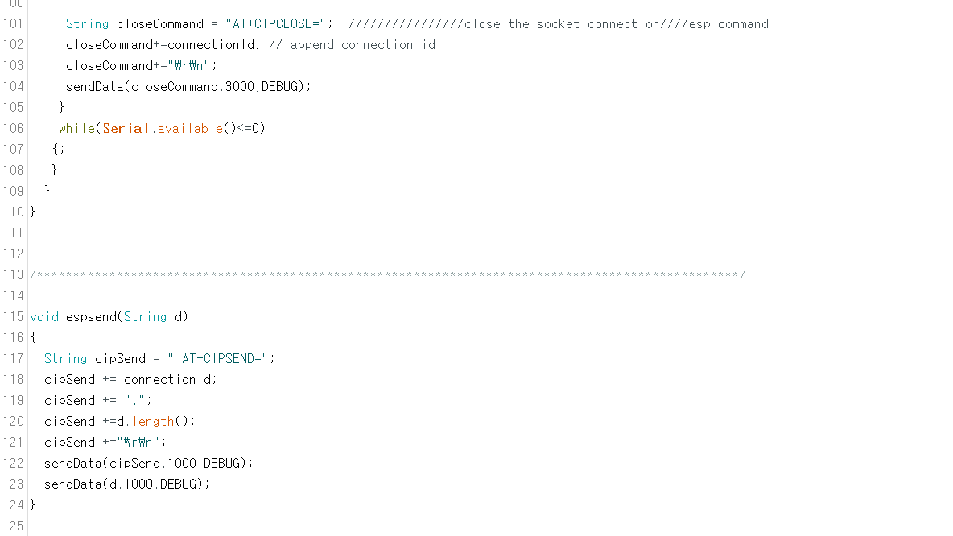
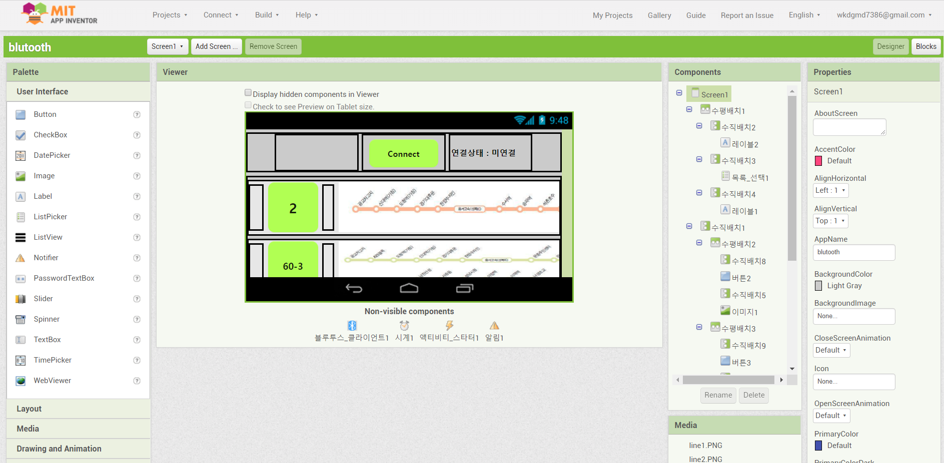
Part 3
프로젝트 – 버스 알림이 (학술제)

Slide 8
Part 4
프로젝트 – 스마트 윈도우 (캡스톤 디자인)
프로젝트 설명
주변 환경에 따라 자동으로 움직이는 창문
조도센서와 모터를 사용하여 빛의 세기에 따라 커튼이 열리고 닫힘
수위센서로 비가 오면 창문이 닫히고 비가 그치면 다시 창문이 열림
미세먼지 센서로 미세먼지가 안 좋을 시 자동으로 창문이 닫힘
담당 업무
팀장, 소프트웨어 개발
사용 기술
Arduino

Slide 9
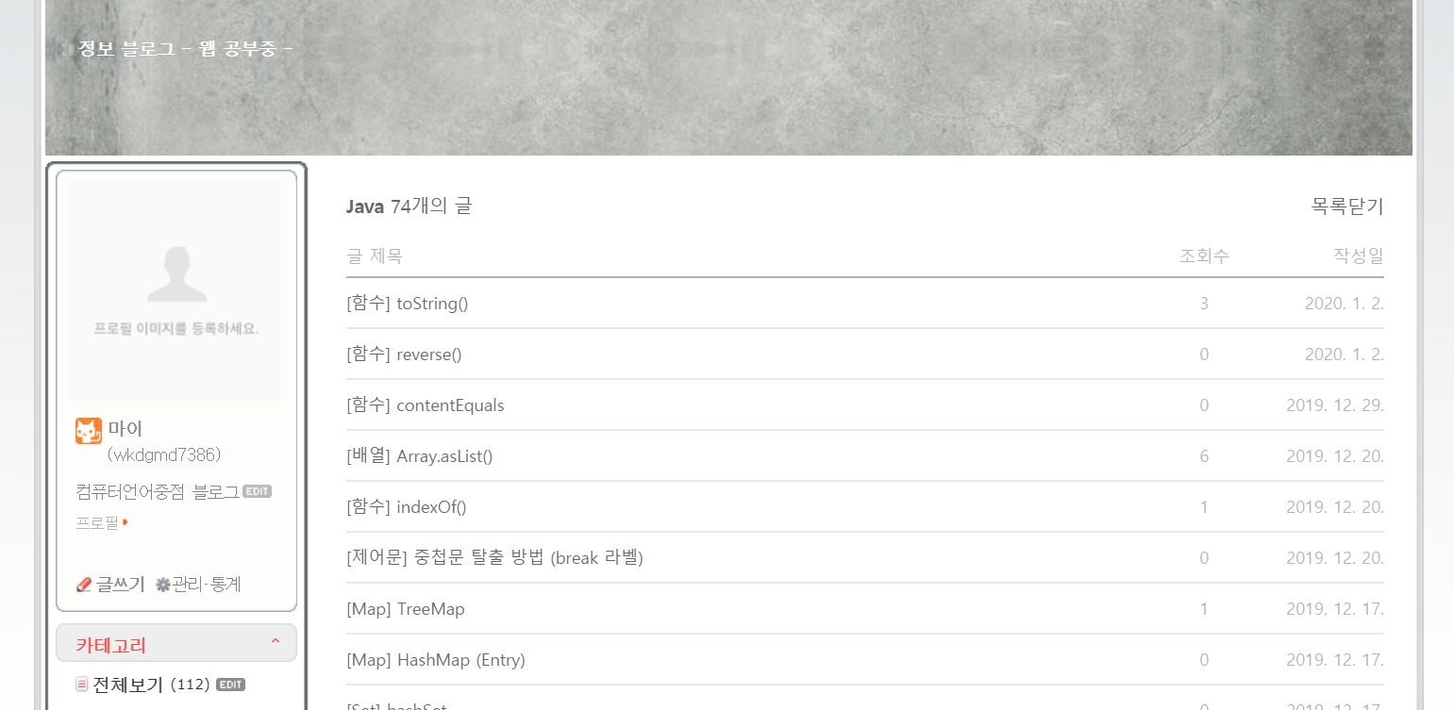
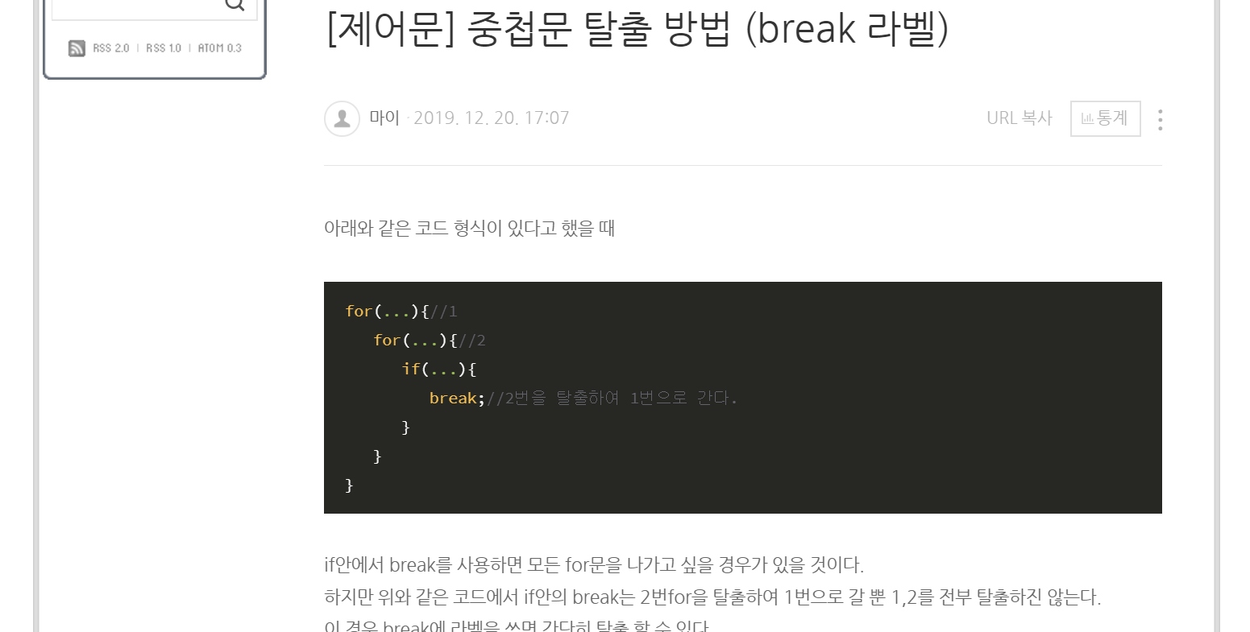
Part 5
블로그 소개
설명
공부한 것들을 정리해 놓는 개인 네이버 블로그 (https://blog.naver.com/wkdgmd7386)

Slide 10
Thank you, World!

